Slide 1
Full Stack Web – Final project
סטודנטים:
איימן חוסיין 315015396
שי דורון 304998198
מרצה:
גדי שור
תאריך : 31.03.2021

Slide 2
תיאור המערכת
המערכת היא מערכת לניהול מבחנים, יש בה שני ממשקי משתמש:
מרצה.
סטודנט.
על כל אחד מהממשקים נפרט במצגות הבאות.
הרעיון הכללי הוא שהסטודנט יכול להיכנס ולבחור מבחן מהמבחנים שמוקצים לו ולהיבחן עליו (מבחן אמריקאי). לאחר מכן הוא יכול לראות את ציון שקיבל.
מרצה יכול להוסיף, לערוך ולמחוק מבחן, כמו כן הוא יכול גם לראות את גרף הציונים של המבחן (פירוט בהמשך)
מסך הכניסה משותף לסטודנט ולמרצה כאשר אפשר לבחור לאיזה ממש להיכנס ( בהתאם למשתמשים שרשומים במסד הנתונים )

Slide 3
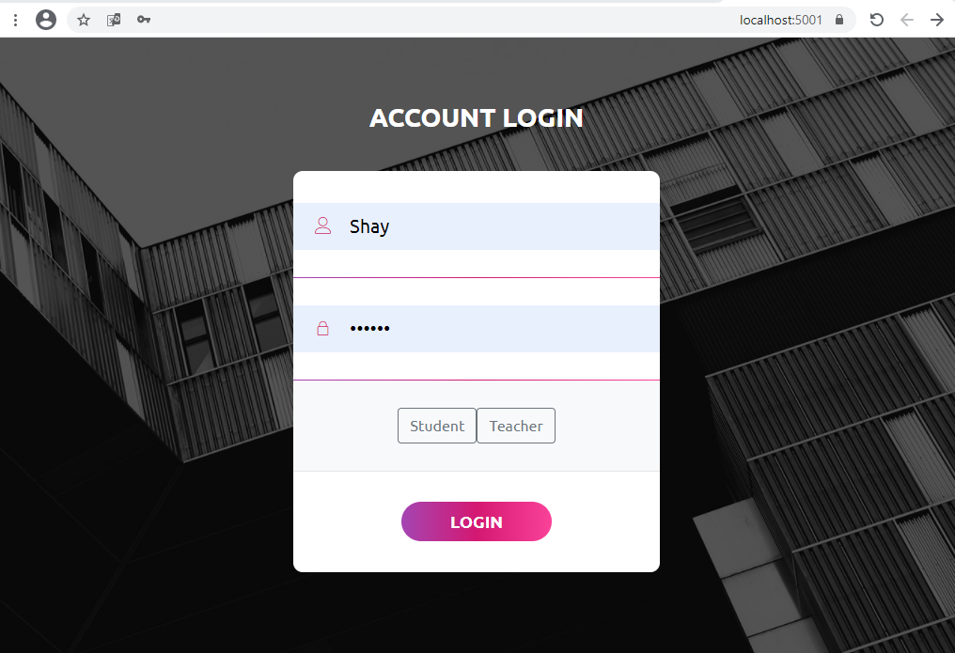
מסך כניסה
זהו המסך הראשי, בו נכנסים למערכת.
לחיצה על כל אחד מסוג הממשקים יברור בין האפשרויות.
כניסה מוצלחת תוביל לדף המתאים.
הכנסת סיסמא/שם משתמש שגויים תוביל להודעה למשתמש.
טבלאות מושפעות:
Teachers/Students

Slide 4
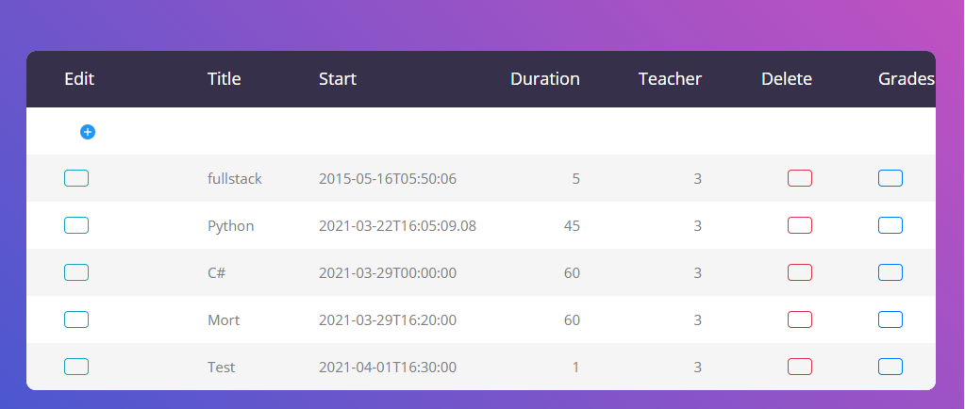
ממשק מרצה – מסך ראשי
במסך זה המרצה יכול:
לצפות במבחנים שלו.
להוסיף מבחן
למחוק מבחן.
לראות את הציונים.
לערוך מבחן
טבלאות מושפעות:
Exams

Slide 5
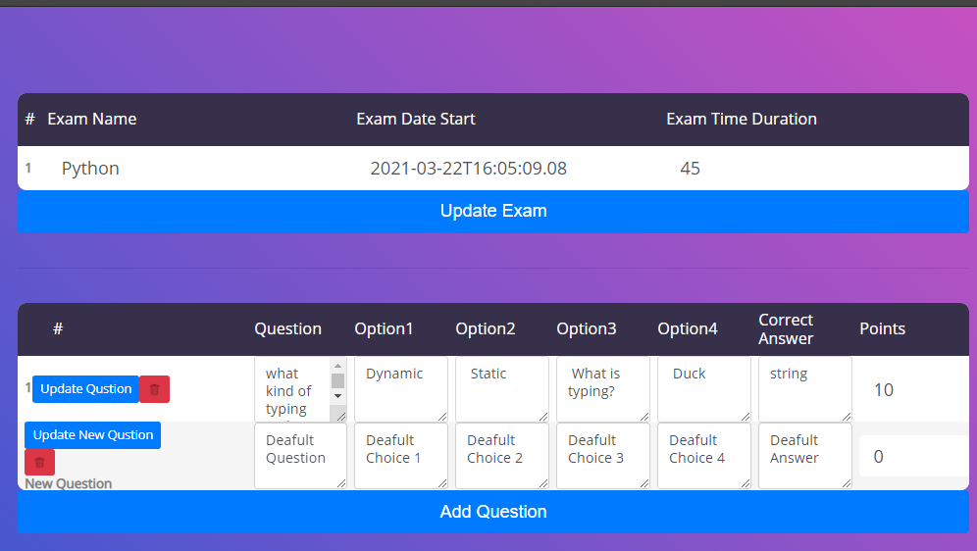
ממשק מרצה – עריכת מבחן
במסך זה המרצה יכול:
לערוך את נתונים המבחן
לערוך שאלות קיימות (השורה ראשונה בטבלה התחתונה )
להוסיף שאלה (שורה שניה, לאחר לחיצה על Add Question)
למחוק שאלות
טבלאות מושפעות:
Exams.
Questions

Slide 6
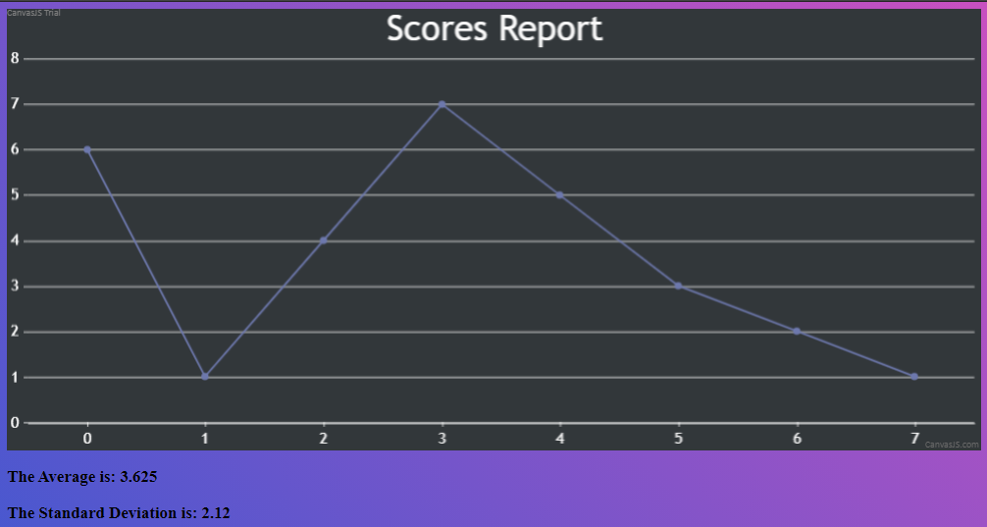
ממשק מרצה – גרף ציונים
טבלאות מושפעות:
Grades

Slide 7
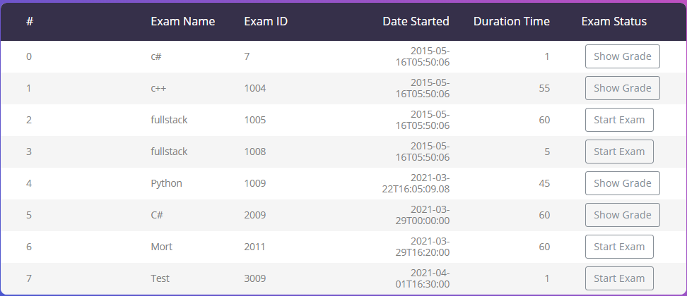
ממשק סטודנט – מסך ראשי
במסך זה הסטודנט יכול:
לצפות במבחנים שלו.
לבצע מבחן.
לראות את הציונים.
טבלאות מושפעות:
Exams.
Grades

Slide 8
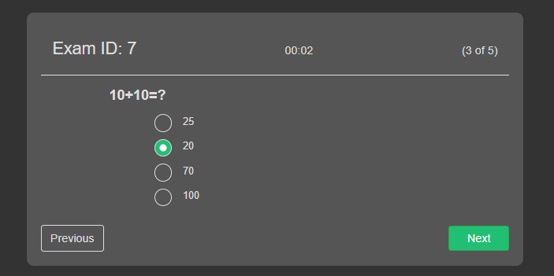

ממשק סטודנט – ביצוע מבחן
כאן הסטודנט עונה על המבחן, הוא יכול לחזור אחורה ולהתקדם קדימה ( במידה ובחר תשובה ).
לאחד סוף הזמן או סיום השאלות יופיע כפתור :
לאחר מכן יחזור למסך הראשי שלו.
טבלאות מושפעות:
Exams
Questions
Grades

Slide 9
טבלאות
השתמשנו ב SQL כמסד הנתונים.
הטבלאות הן:
Exams
Grades
Questions
Students
teachers

Slide 10
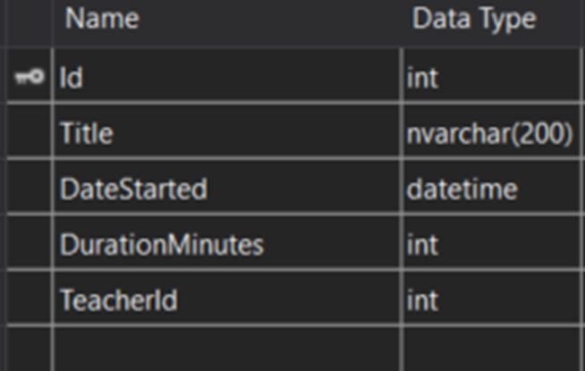
טבלאות - Exams

Slide 11
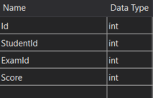
טבלאות - Grades

Slide 12
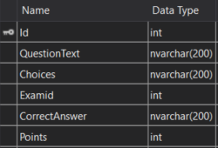
טבלאות - questions

Slide 13
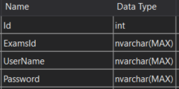
טבלאות - students

Slide 14
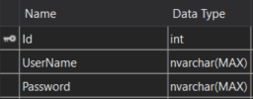
טבלאות - teachers

Slide 15
כתובות API
הכתובות הן:
Exams
Grades
Questions
Students
teachers

Slide 16
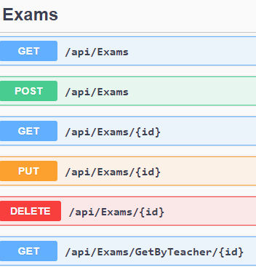
כתובות API - Exams

Slide 17
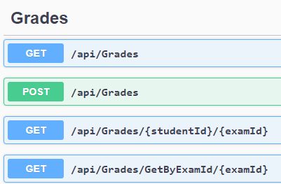
כתובות API - Grades

Slide 18
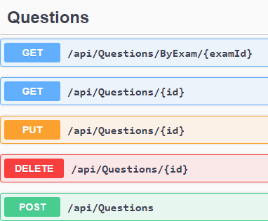
כתובות API - questions

Slide 19
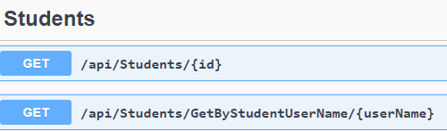
כתובות API - students

Slide 20
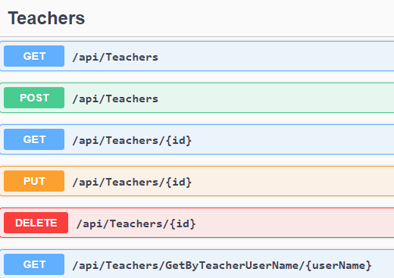
כתובות API - teachers

Slide 21
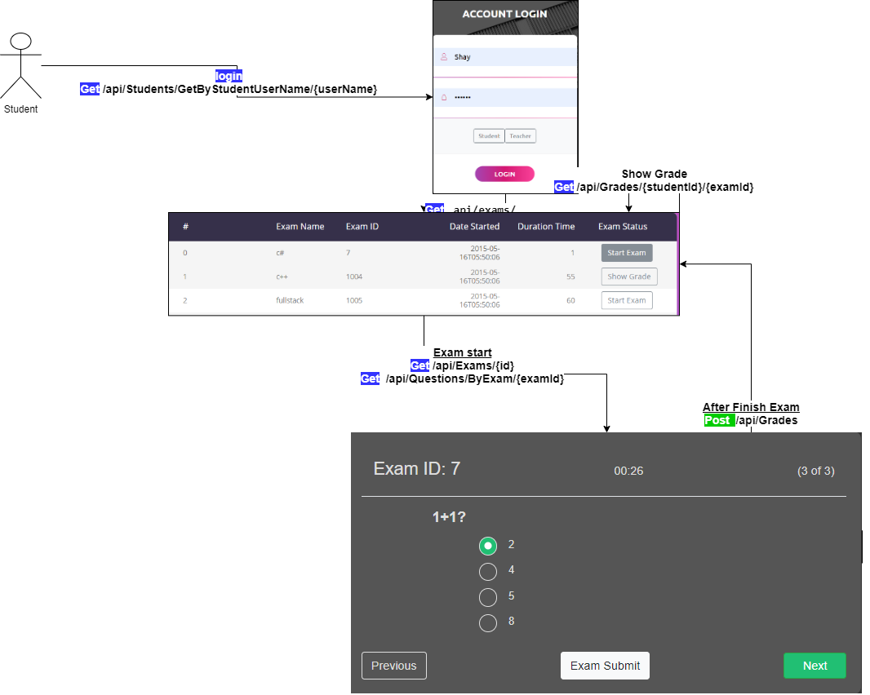
Use case - מבחן

Slide 22
נספחים
Use case - מבחן מצורף כדיאגרמה במסמך Pdf.
הטבלאות המתעדכנות מופיעות במצגת בכל מסך.
מה שמתעדכן בצד לקוח מופיע כתמונה במסמך.

Slide 23
Thanks

